Slide 1
CosplayBook

Slide 2
Informacje
Aplikacja sieciowa na system operacyjny Android. Portal społecznościowy dla cosplayerów.
DB: MySQL
BackEnd: Spring (REST-owe API)
FrontEnd: Android (natywna aplikacja)
Budowanie aplikacji: Gradle
Repozytorium: Github
https://github.com/Antah/Projekt-zespolowy/tree/development

Slide 3
Architektura aplikacji
Aplikacja serwerowa w Springu podzielona jest na dwa moduły „CosplayModel” (wszystkie możliwe struktury definiujące REST’owe odpowidzi) oraz „CosplayServer” (Definicja REST-owych serwisów).
Serwer jest budowany zautomatyzowanym skryptem w Gradl’u. Tworzony jest CosplayModel.jar, który można ponownie wykorzystać w aplikacji na Androidzie.

Slide 4
Projekt interfejsu w pidoco
https://pidoco.com/rabbit/invitation/TeuUKMfAt3nYdIslSaJetSECCwkpPOJwwtT3lNlj
Można poklikać, jest to tylko szkic, więc nie jest bardzo dokładny. Szkic ten będzie omówiony na następnych slajdach.

Slide 5
Uproszczone przypadki użycia oraz szkic interfejsu.

Slide 6
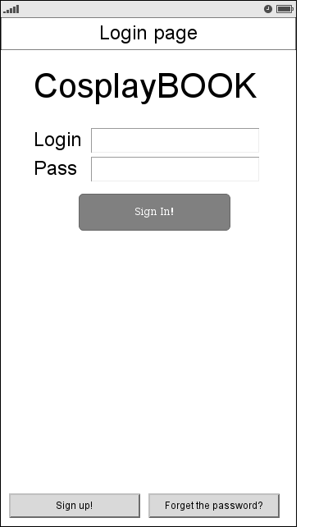
Logowanie
P1. Rejestracja (pominięte w projekcie interfejsu) 1. Użytkownik wprowadza dane: - Nick - Hasło - Email
- Podpowiedź hasła (jak w Windowsie) 2. Na email wysyłany jest link aktywacyjny konto
3. Użytkownik klika link i od tego momentu może się już logować.
P2. Przypomnienie hasła (pominięte w projekcie interfejsu)
1. Użytkownik podaje email
2. System pokazuje podpowiedź hasła
P3. Logowanie (zdjęcie po lewej) // zamiast „Login” będzie „Email”
Użytkownik podaje email i hasło
U. klika „Sign In!” i loguje się do Menu Głównego

Slide 7
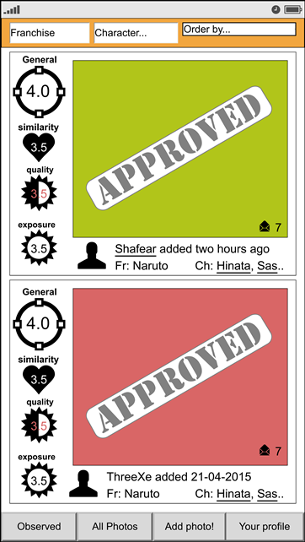
Menu główne (wszystkie zdjęcia)
P4. Przeglądanie zdjęć To menu będzie dostępne w 3 wariantach
1. All Photos – wszystkie zdjęcia
2. Observed – wszystkie zdjęcia obserwowane przez użytkownika
3. [Someone] Photos – wszystkie zdjęcia danego użytkownika Jednak będzie to tylko jedno zapytanie GET do serwera z określonymi parametrami.
Wyniki będzie można sortować po:
dacie, ocenie g,s,q lub e, liczbie komentarzy Wyniki będą zwracane po 2 (aby nie ściągać wszystkich obrazów na raz) (w czasie gdy użytkownik widzi pierwsze 2 kolejne 2 będą ładowane w tle, gdy się załadują użytkownikowi odblokuje się „swapowanie” w lewo do kolejnych 2 zdjęć)
Możliwe kliknięcia (poza oczywistymi)
>Menu oceniania po kliknięciu na którąkolwiek ocenę (chyba, że to zdjęcie zalogowanego użytkownika!)
>Menu użytkownika po kliknięciu w awatar >Menu główne (wszystkie zdjęcia) przefiltrowane przez klikniętą franczyzę albo postać.

Slide 8
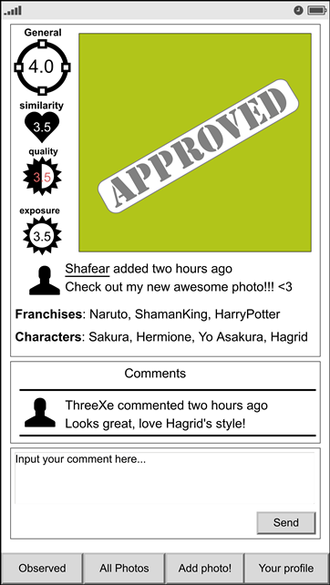
Menu zdjęcia
P5. Przeglądanie zdjęcia To menu będzie dostępne w 2 wariantach
1. Mine – moje zdjęcie (zalogowanego użytkownika)
2. Others – zdjęcie innego użytkownika
Możliwe kliknięcia (poza oczywistymi)
>[Others ]Menu oceniania po kliknięciu na którąkolwiek ocenę
>[Mine] Usunięcie zdjęcia (będzie dodatkowy guzik)
>Menu użytkownika po kliknięciu w awatar >Menu główne (wszystkie zdjęcia) przefiltrowane przez klikniętą franczyzę albo postać.

Slide 9
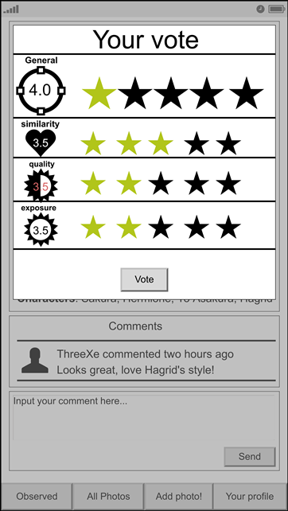
Menu zdjęcia - ocenianie
P6. Ocenianie zdjęcia Wybieramy liczbe gwiazdek i oceniamy Identycznie będzie się zmieniać ocenę To okienko będzie możliwe do wywołania z menu wszystkich zdjęc lub z menu jednego zdjęcia lub z menu użytkownika.

Slide 10
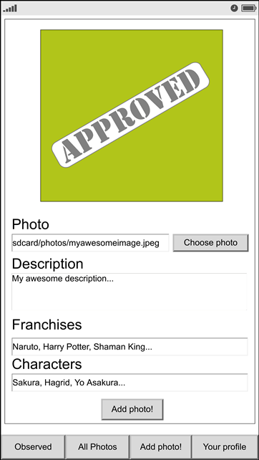
Dodanie zdjęcia
P7. Dodanie zdjęcia Franczyzy i postacię będziemy oddzielać przecinkiem. Po kliknięciu add photo przejdziemy do menu dodanego właśnie zdjęcia. ! REST będzie musiał zwrócić ID dodanego zdjęcia

Slide 11
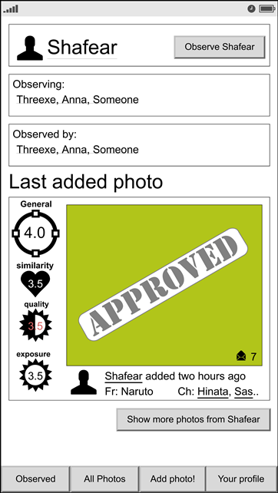
Menu użytkownika
P8. Menu użytkownika
Warianty: 1. Mine
2. Others
Możliwości?
[Mine] Zmiana awatara (przy rejestracji nie ustawiamy awatara, ta opcja będzie dostępna tylko tutaj) po kliknięciu w awatar.
[Others] Kliknięcie „obserwuj”/”odobserwuj”
Można kliknąć w użytkownika z Observing albo Observed by i się pojawi jego menu użytkownika.
Last Added Photo?
Zasady identyczne jak w Menu wszystkich zdjęć, tylko tutaj mamy jedno.

Slide 12
Co już zostało zrobione?
Wizja systemu
Projekt interfejsu
Repozytorium development/production
Architektura systemu (jeden przykład, przechodzący przez wszystkie warstwy systemu aby każdy mógł się zapoznać z konwencją) [Czyli kod gotowy do rozszerzania!]
Skonfigurowany i przygotowany serwer do testów w ramach domeny shafear.space (żeby nie testować tylko na „local-hoscie”

Slide 13
Informacje
Aplikacja sieciowa na system operacyjny Android. Portal społecznościowy dla cosplayerów.
DB: MySQL
BackEnd: Spring (REST-owe API)
FrontEnd: Android (natywna aplikacja)
Budowanie aplikacji: Gradle
Repozytorium: Github
https://github.com/Antah/Projekt-zespolowy/tree/development

Slide 14
Architektura aplikacji
Aplikacja serwerowa w Springu podzielona jest na dwa moduły „CosplayModel” (wszystkie możliwe struktury definiujące REST’owe odpowidzi) oraz „CosplayServer” (Definicja REST-owych serwisów).
Serwer jest budowany zautomatyzowanym skryptem w Gradl’u. Tworzony jest CosplayModel.jar, który można ponownie wykorzystać w aplikacji na Androidzie.

Slide 15
Projekt interfejsu w pidoco
https://pidoco.com/rabbit/invitation/TeuUKMfAt3nYdIslSaJetSECCwkpPOJwwtT3lNlj
Można poklikać, jest to tylko szkic, więc nie jest bardzo dokładny. Szkic ten będzie omówiony na następnych slajdach.

Slide 16
Uproszczone przypadki użycia oraz szkic interfejsu.

Slide 17
Logowanie
P1. Rejestracja (pominięte w projekcie interfejsu) 1. Użytkownik wprowadza dane: - Nick - Hasło - Email
- Podpowiedź hasła (jak w Windowsie) 2. Na email wysyłany jest link aktywacyjny konto
3. Użytkownik klika link i od tego momentu może się już logować.
P2. Przypomnienie hasła (pominięte w projekcie interfejsu)
1. Użytkownik podaje email
2. System pokazuje podpowiedź hasła
P3. Logowanie (zdjęcie po lewej) // zamiast „Login” będzie „Email”
Użytkownik podaje email i hasło
U. klika „Sign In!” i loguje się do Menu Głównego

Slide 18
Menu główne (wszystkie zdjęcia)
P4. Przeglądanie zdjęć To menu będzie dostępne w 3 wariantach
1. All Photos – wszystkie zdjęcia
2. Observed – wszystkie zdjęcia obserwowane przez użytkownika
3. [Someone] Photos – wszystkie zdjęcia danego użytkownika Jednak będzie to tylko jedno zapytanie GET do serwera z określonymi parametrami.
Wyniki będzie można sortować po:
dacie, ocenie g,s,q lub e, liczbie komentarzy Wyniki będą zwracane po 2 (aby nie ściągać wszystkich obrazów na raz) (w czasie gdy użytkownik widzi pierwsze 2 kolejne 2 będą ładowane w tle, gdy się załadują użytkownikowi odblokuje się „swapowanie” w lewo do kolejnych 2 zdjęć)
Możliwe kliknięcia (poza oczywistymi)
>Menu oceniania po kliknięciu na którąkolwiek ocenę (chyba, że to zdjęcie zalogowanego użytkownika!)
>Menu użytkownika po kliknięciu w awatar >Menu główne (wszystkie zdjęcia) przefiltrowane przez klikniętą franczyzę albo postać.

Slide 19
Menu zdjęcia
P5. Przeglądanie zdjęcia To menu będzie dostępne w 2 wariantach
1. Mine – moje zdjęcie (zalogowanego użytkownika)
2. Others – zdjęcie innego użytkownika
Możliwe kliknięcia (poza oczywistymi)
>[Others ]Menu oceniania po kliknięciu na którąkolwiek ocenę
>[Mine] Usunięcie zdjęcia (będzie dodatkowy guzik)
>Menu użytkownika po kliknięciu w awatar >Menu główne (wszystkie zdjęcia) przefiltrowane przez klikniętą franczyzę albo postać.

Slide 20
Menu zdjęcia - ocenianie
P6. Ocenianie zdjęcia Wybieramy liczbe gwiazdek i oceniamy Identycznie będzie się zmieniać ocenę To okienko będzie możliwe do wywołania z menu wszystkich zdjęc lub z menu jednego zdjęcia lub z menu użytkownika.

Slide 21
Dodanie zdjęcia
P7. Dodanie zdjęcia Franczyzy i postacię będziemy oddzielać przecinkiem. Po kliknięciu add photo przejdziemy do menu dodanego właśnie zdjęcia. ! REST będzie musiał zwrócić ID dodanego zdjęcia

Slide 22
Menu użytkownika
P8. Menu użytkownika
Warianty: 1. Mine
2. Others
Możliwości?
[Mine] Zmiana awatara (przy rejestracji nie ustawiamy awatara, ta opcja będzie dostępna tylko tutaj) po kliknięciu w awatar.
[Others] Kliknięcie „obserwuj”/”odobserwuj”
Można kliknąć w użytkownika z Observing albo Observed by i się pojawi jego menu użytkownika.
Last Added Photo?
Zasady identyczne jak w Menu wszystkich zdjęć, tylko tutaj mamy jedno.

Slide 23
Co już zostało zrobione?
Wizja systemu
Repozytorium development/production
Architektura systemu (jeden przykład, przechodzący przez wszystkie warstwy systemu aby każdy mógł się zapoznać z konwencją) [Czyli kod gotowy do rozszerzania!]
Skonfigurowany i przygotowany serwer do testów w ramach domeny shafear.space (żeby nie testować tylko na „local-hoscie”)

Slide 24
Co teraz zrobimy?
Warsztaty
Spotykamy się razem w ramach warsztatów, gdzie chciałbym aby każdy wcześniej miał już przygotowanego laptopa z potrzebnymi narzędziami i przetestowanym uruchomieniem aktualnego kodu (dostaliście wczesniej instrukcje jak to zrobić http://pastebin.com/GJiDF36s) [ jeżeli coś się nie uda to na spotkaniu spróbujemy to naprawić].
Razem zaprojektujemy i zaimplementujemy całą bazę danych.
Razem zaprojektujemy REST API.
Podzielimy zadania, o tym niżej.
W zespole mamy 4 osoby, praca zostanie podzielona następująco:
Osoba 1 – fullstack dla przypadku P1 (rejestracji) i P2 (odzyskiwania hasła) (samodzielne zaprojektowanie i wykonanie 2 funkcjonalności zaczynając od bazy danych, REST-api i kończąc na kliencie Androida). Zadanie wymaga zapoznania się z wszystkimi technologiami, jednak same przypadki są na tyle odseparowane (i proste) aby osoba początkująca sobie spokojnie poradziła.
Osoba 2 (Ja – Michał Jereczek) - wszystkie pozostałe przypadki po stronie Androida
Osoba 3 – Implementacjia serwisów RESTowych, w których występuje przesyłanie lub odbieranie zdjęć. (Wymagana duża współpraca ze mną)
Osoba 4 – Pozostałe serwisy RESTowe + bycie głównym testerem systemu

